Slide 1
Phương pháp thực hành 5S

Slide 2
THỰC HÀNH S1 – SÀNG LỌC – SEIRI
Phân loại: CẦN & KHÔNG CẦN DÙNG.
Xác định SỐ LƯỢNG CẦN ĐỦ DÙNG.
Loại bỏ vật KHÔNG CẦN DÙNG.
Quan sát TẤT CẢ MỌI VẬT hiện có tại nơi làm việc và áp dụng 2 câu hỏi:
ĐÂY LÀ CÁI GÌ?
CÓ CẦN DÙNG KHÔNG?

Slide 3
THỰC HÀNH S1 – SÀNG LỌC – SEIRI
Tất cả CÁC ĐỐI TƯỢNG tại nơi làm việc đều được xác định và phân loại:CẦN DÙNG và KHÔNG CẦN DÙNG.
CÁC ĐỐI TƯỢNG KHÔNG CẦN DÙNG đã được xác định (dán thẻ đỏ, thẻ vàng) phải được di chuyển, loại bỏ hoàn toàn khỏi khu vực làm việc.
CÁC ĐỐI TƯỢNG KHÔNG CẦN DÙNG (thẻ vàng) sau khi được loại bỏ khỏi khu vực làm việc phải được xử lý dứt điểm chậm nhất trong vòng 1 tháng.

Slide 4
THỰC HÀNH S1 – SÀNG LỌC – SEIRI
Tất cả CÁC ĐỐI TƯỢNG tại nơi làm việc đều được xác định và phân loại:CẦN DÙNG và KHÔNG CẦN DÙNG.
CÁC ĐỐI TƯỢNG KHÔNG CẦN DÙNG đã được xác định (dán thẻ đỏ, thẻ vàng) phải được di chuyển, loại bỏ hoàn toàn khỏi khu vực làm việc.
CÁC ĐỐI TƯỢNG KHÔNG CẦN DÙNG (thẻ vàng) sau khi được loại bỏ khỏi khu vực làm việc phải được xử lý dứt điểm chậm nhất trong vòng 1 tháng.

Slide 5
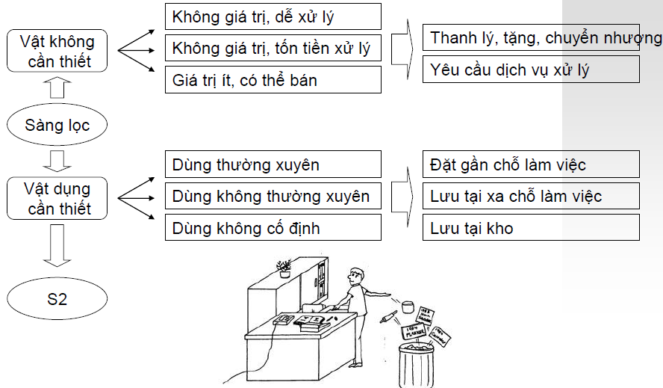
THỰC HÀNH S1 – SÀNG LỌC – SEIRI
5

Slide 6
THỰC HÀNH S1 – SÀNG LỌC – SEIRI
Chuẩn bị “KHU VỰC CHỜ XỬ LÝ” để chứa những vật sẽ được loại bỏ.
Dán Thẻ đỏ/ Thẻ vàng đối với những vật không cần dùng.
Chụp ảnh toàn cảnh & cận cảnh trước khi thực hiện Sàng lọc.
Di chuyển những vật không cần dùng đến “KHU VỰC CHỜ XỬ LÝ”.
Loại bỏ vật KHÔNG CẦN DÙNG theo quyết định của Lãnh đạo Khoa/Phòng.

Slide 7
THỰC HÀNH S1 – SÀNG LỌC – SEIRI
TẠI VỊ TRÍ LÀM VIỆC
PHÂN LOẠI
XỬ LÝ
Không còn giá trị (Thẻ đỏ))
Loại bỏ ngay
Vật dụng không cần dùng
Không biết còn giá trị hay không
(Thẻ vàng)
Lưu tạm chờ xử lý
Vật dụng cần dùng
S2 – Seiton – Sắp xếp

Slide 8
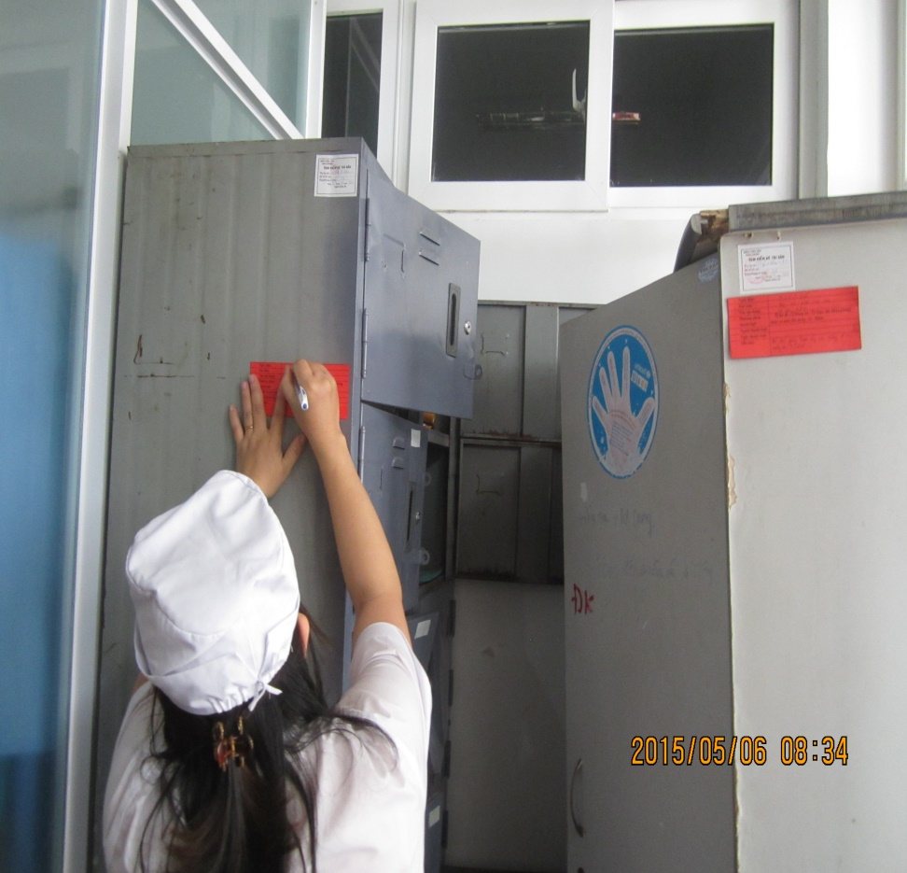
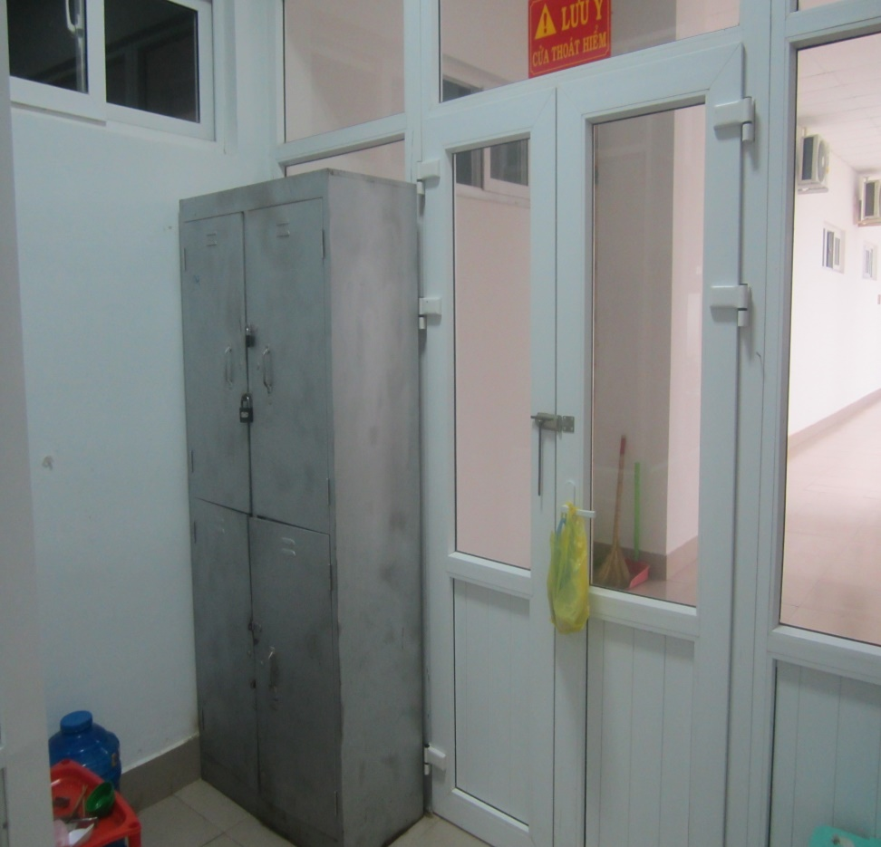
THỰC HÀNH S1 – SÀNG LỌC – SEIRI
Trước sàng lọc
Sau sàng lọc
8

Slide 9
THỰC HÀNH S1 – SÀNG LỌC – SEIRI
Trước sàng lọc
Sau sàng lọc

Slide 10
THỰC HÀNH S1 – SÀNG LỌC – SEIRI
Sau sàng lọc
Trước sàng lọc

Slide 11
THỰC HÀNH S1 – SÀNG LỌC – SEIRI
Trước sàng lọc
Sau sàng lọc

Slide 12
THỰC HÀNH S1 – SÀNG LỌC – SEIRI
Trước sàng lọc
Sau sàng lọc

Slide 13
THỰC HÀNH S2 – SẮP XẾP – SEITON
An toàn: 3 dễ: Đi lại +Thao tác+Vận chuyển.
Thuận tiện: 5 dễ:Tìm +Thấy+Lấy+Kiểm tra+Vệ sinh.
Mỹ quan: Ngăn nắp + Gọn gàng + Đẹp mắt.
Quan sát TẤT CẢ MỌI VẬT còn lại sau khi sàng lọc và áp dụng 2 câu hỏi: 1. ĐỂ Ở ĐÂY ĐƯỢC/ĐÚNG KHÔNG?
1. LÀM SAO BIẾT LÀ ĐƯỢC/ĐÚNG?
2. ĐỂ Ở ĐÂU LÀ ĐƯỢC/ĐÚNG?

Slide 14
THỰC HÀNH S2 – SẮP XẾP – SEITON
“ Những vật và lượng cần thiết phải được xếp không chỉ theo trật tự mà còn trong “điều kiện tốt” (sẵn sàng để dùng), “đảm bảo an toàn” (không bị dùng sai để ngăn ngừa sự cố) và “ dễ làm theo” vào mỗi lúc”.

Slide 15
THỰC HÀNH S2 – SẮP XẾP – SEITON
TIÊU CHUẨN SẮP XẾP:
Tất cả CÁC ĐỐI TƯỢNG tại nơi làm việc sau khi đã xác định là CẦN DÙNG được sắp xếp đảm bảo an toàn, thuận tiện và mỹ quan cho nơi làm việc:
An toàn = Dễ đi lại + Dễ thao tác + Dễ vận chuyển.
Thuận tiện =Dễ tìm +Dễ thấy+Dễ lấy+Dễ kiểm tra+Dễ vệ sinh.
Mỹ quan = Gọn gàng, ngăn nắp, đẹp mắt.

Slide 16
THỰC HÀNH S2 – SẮP XẾP – SEITON
Chuẩn bị dụng cụ văn phòng để đánh dấu, kẻ vạch … xác định vị trí sắp xếp vật dụng.
Phác thảo/dự kiến sơ bộ vị trí, sắp xếp thử vật dụng theo phác thảo/ dự kiến.
Điều chỉnh vị trí vật dụng đảm bảo thỏa mãn các yêu cầu: an toàn + thuận tiện + mỹ quan.
Đánh dấu, kẻ vạch … nhận biết vị trí chính thức của vật dụng đã được sắp xếp.
Chụp ảnh toàn cảnh và cận cảnh sau khi thực hiện S1 – Sàng lọc & S2 – Sắp xếp.

Slide 17
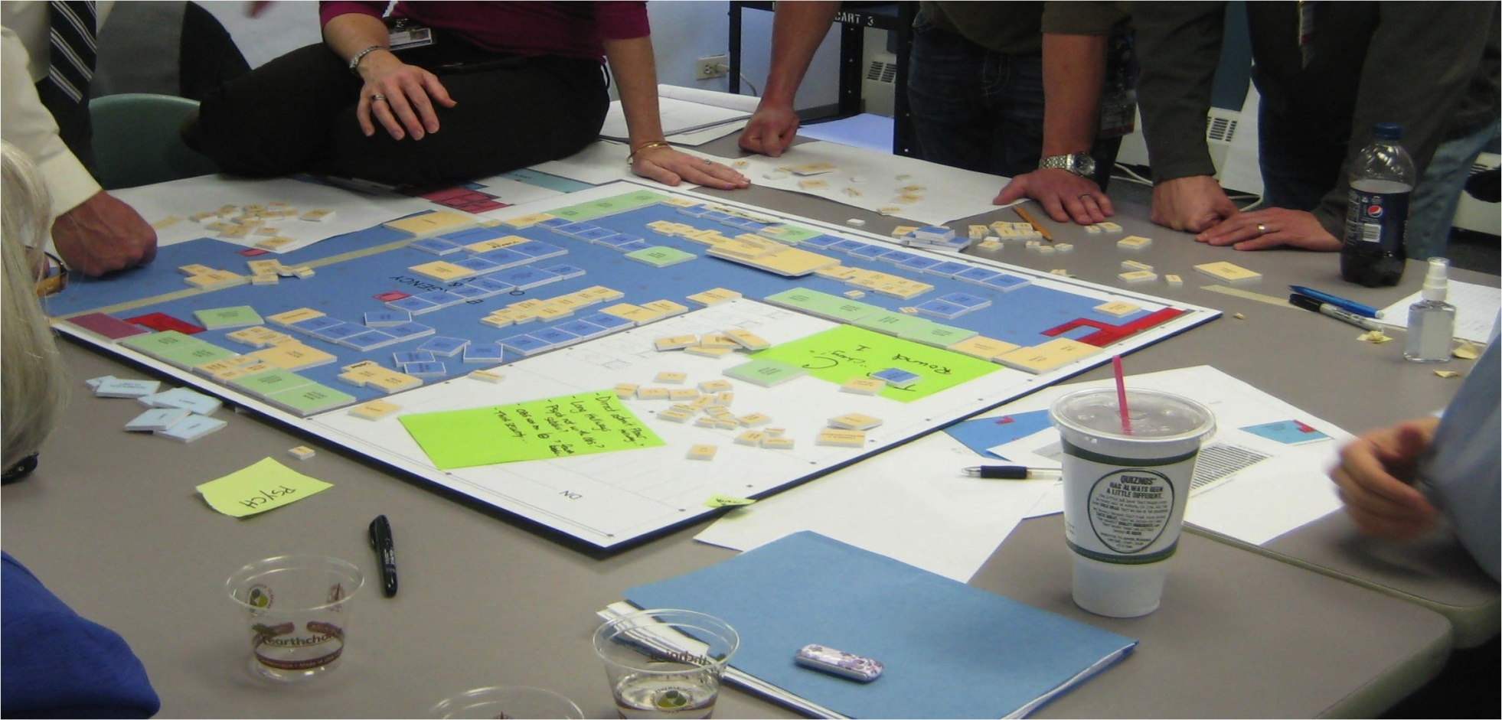
THỰC HÀNH S2 – SẮP XẾP – SEITON
Tất cả cùng thống nhất cách sắp xếp tốt nhất

Slide 18
THỰC HÀNH S2 – SẮP XẾP – SEITON
Áp dụng 5s lên các xe đẩy dụng cụ cấp cứu, gây mê
Quản lý trực quan áp dụng vào quản lý tủ thuốc , xe thuốc

Slide 19
THỰC HÀNH S2 – SẮP XẾP – SEITON
Nguyên tắc sắp xếp: Mọi vật đều được xác định vị trí đặt. Và mỗi vật đều được đặt đúng vị trí đã xác định
PHÂN LOẠI
SẮP XẾP
Thường dùng
Đặt gần nơi làm việc
Vật dụng cần dùng
Ít khi dùng
Để ở nơi dễ tìm,dễ lấy, dễ cất giữ
Rất ít dùng
Cất vào kho/ tủ chứa và có
dấu hiệu nhận biết rõ ràng

Slide 20
THỰC HÀNH S2 – SẮP XẾP – SEITON
MỘT SỐ KHÁI NIỆM, NGUYÊN TẮC SẮP XẾP THƯỜNG ĐƯỢC THỰC HIỆN:
Chỉ số về số lượng (Amountindicator).
Mã hóa bằng màu (Color-Coding Strategy).
Mã hóa bằng thứ tự chữ cái ABC.

Slide 21
THỰC HÀNH S2 – SẮP XẾP – SEITON

Slide 22
THỰC HÀNH S2 – SẮP XẾP – SEITON

Slide 23
THỰC HÀNH S2 – SẮP XẾP – SEITON

Slide 24
THỰC HÀNH S2 – SẮP XẾP – SEITON
An toàn về điện
Dán nhãn vị trí đặt TB.

Slide 25
THỰC HÀNH S2 – SẮP XẾP – SEITON
Quản lý trực quan áp dụng vào quản lý tủ thuốc.

Slide 26
THỰC HÀNH S2 – SẮP XẾP – SEITON
Quản lý trực quan áp dụng vào quản lý tủ thuốc, VTTH.

Slide 27
THỰC HÀNH S3 – SẠCH SẼ – SEISO
Nguyên tắc vệ sinh: “TỪ TRÊN XUỐNG DƯỚI – TỪ TRONG RA NGOÀI”.
Quan sát TẤT CẢ MỌI VẬT sau khi sắp xếp và áp dụng 2 câu hỏi:
1. ĐÃ VỆ SINH CHƯA?
2. CÓ GÌ BẤT THƯỜNG KHÔNG?

Slide 28
THỰC HÀNH S3 – SẠCH SẼ – SEISO
TIÊU CHUẨN SẠCH SẼ:
Không có rác thải, bụi bẩn, mạng nhện hoặc bất cứ dấu hiệu nào của tình trạng mất vệ sinh tại nơi làm việc.
Các nguồn gây dơ bẩn được ngăn chặn, giảm thiểu, loại trừ.
Tất cả CÁC ĐỐI TƯỢNG được sử dụng trong tình trạng sạch sẽ và an toàn.

Slide 29
THỰC HÀNH S3 – SẠCH SẼ – SEISO
Xác định khu vực, phân công trách nhiệm và lập lịch vệ sinh cụ thể (ngày / tuần).
Chuẩn bị đầy đủ thiết bị dụng cụ vệ sinh phù hợp với vật cần vệ sinh.
Thực hiện vệ sinh theo lịch đã xác định. Lưu ý: Loại trừ/ hạn chế nguồn gây dơ bẩn.
Mọi vấn đề bất thường được phát hiện phải được xử lý ngay hoặc báo cáo cho cấp lãnh đạo ( Khoa, phòng).
Chụp ảnh toàn cảnh và cận cảnh trước và sau khi thực hiện S3 – Sạch sẽ.

Slide 30
Các tình huống tìm kiếm…
Thời gian tìm kiếm
= 0
Có thể dùng ngay
Số lượng vừa đủ
Ta thật giỏi!
Số lượng quá nhiều
Nguy cơ Tồn kho
Tìm kiếm
Có, nhưng số
lượng không đủ
Tiếc quá, không đáp ứng được công việc.
Có, nhưng không
dùng được
Tiếc quá, thật lãng phí.
Mất cả buổi
mới tìm thấy
Hết thời gian
Nguy cơ?
Có tìm nhưng
nhưng không thấy
Vội vàng đặt mua
Sau đó
Lại tìm thấy
Lại thừa rồi.
Không thấy
Vội vàng đặt mua
Tốn tiền quá !!!

Slide 31
THỰC HÀNH S4 – SĂN SÓC – SEIKETSU
Tiêu chuẩn hóa → Biên soạn, ban hành và áp dụng Quy định Thực hành 5S.
Duy trì 3S → Thực hành 3S mọi lúc, mọi nơi.
Tài liệu liên quan 5S sẳn có (P)
Mọi người thấu hiểu ý nghĩa & cách làm (P)
Mọi người cùng tham gia thực hiện (D)
Kiểm tra, đánh giá kết quả thực hiện (C)
Mọi người cùng tham gia cải tiến (A)

Slide 32
THỰC HÀNH S4 – SĂN SÓC – SEIKETSU
TIÊU CHUẨN SĂN SÓC:
Các hoạt động “Sàng lọc”, “Sắp xếp” và “Sạch sẽ” được tiêu chuẩn hóa và được mọi CBNV thấu hiểu và thực hiện thường xuyên.
Các nội dung chưa phù hợp và các khuyến nghị sau lần đánh giá 5S trước đó được Trưởng khoa, phòng đánh giá xem xét và thực hiện kịp thời các biện pháp khắc phục, phòng ngừa thích hợp, đảm bảo tránh tái diễn/ phát sinh sự không phù hợp tương tự.
Các nhóm/cá nhân CBNV được khuyến khích tham gia đề xuất cải tiến và ghi nhận các kết quả thực hành tốt 5S nhằm tạo môi trường làm việc hăng hái, vui vẻ, hợp tác, lành mạnh và an toàn.

Slide 33
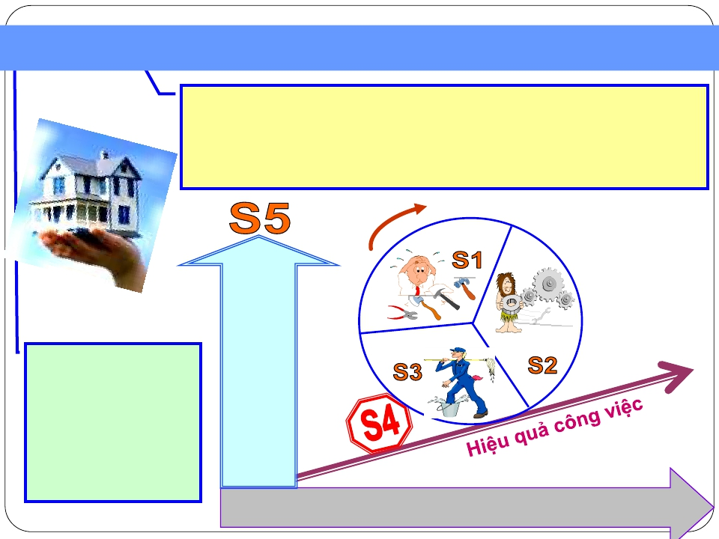
Phương pháp thực hành 5S
Thực hành S4 – Săn sóc – Seiketsu
Duy trì thực hiện 3S mọi lúc mọi nơi
Nguyên tắc 3 Không:
“Không có vật vô dụng – Không bừa bãi – Không dơ bẩn”
Sàng lọc
Sạch sẽ
★
Sắp xếp
Thời gian
Kỹ thuật áp dụng
• Chấm điểm 5S.
• Khen thưởng đơn vị thực hiện tốt.
• Cải tiến các nơi chưa đạt yêu cầu.

Slide 34
THỰC HÀNH S4 – SĂN SÓC – SEIKETSU
CHẤM ĐIỂM THỰC HIỆN 5S:
Chuẩn mực đánh giá: Quy định Thực hành 5S
Áp dụng Checklist đánh giá 5S – Mỗi S có 5 tiêu chí → Mỗi tiêu chí có 5 thang điểm:
+ 4 điểm: Rất tốt →Bằng chứng tốt ở mọi nơi = Không có sự KPH
+ 3 điểm: Tốt → Có không quá 03 sự KPH nhỏ
+ 2 điểm: Khá → Có từ 04 đến không quá 07 sự KPH nhỏ
+ 1 điểm: Trung bình → Có trên 07 sự KPH nhỏ
+ 0 điểm: Kém → Không có bằng chứng tốt nào.
Phương pháp chấm: Đi tìm bằng chứng tốt và cả sự KPH
Ghi chú: KPH là viết tắt của“Không phù hợp”.
“Phiếu thống kê lỗi/KCC”

Slide 35
THỰC HÀNH S5 – SẴN SÀNG – SHITSUKE
Mọi người
TỰ NGUYỆN, TỰ GIÁC
thực hiện 5S
TRÊN TOÀN KHOA/PHÒNG

Slide 36
THỰC HÀNH S5 – SẴN SÀNG – SHITSUKE
Hoạt động này có nghĩa là mọi người tự giác giữ gìn bản thân/nơi làm việc của mình sạch đẹp bằng các nội quy, quy tắc và tiêu chuẩn làm việc.
Hoạt động này hướng tới cấp độ tự phát triển rất cao và không hề dễ dàng.
Vì vậy, trong các hoạt đông 5S, trước hết hãy để mọi người tuân theo Seiri,Seiton,Seiso và Seiketsu ở cấp độ hợp lý.

Slide 37
THỰC HÀNH S5 – SẴN SÀNG – SHITSUKE
TIÊU CHUẨN SẴN SÀNG:
Các nguyên tắc thực hành 5S được nhận thức và luôn gắn liền với công việc, chức năng, nhiệm vụ được phân công tại từng bộ phận một cách tự giác và trở thành thói quen hàng ngày của CBNV.
CBNV trong đơn vị được đào tạo và tái đào tạo về thực hành tốt 5S và các quy trình, thủ tục, hướng dẫn công việc liên quan.
Các kết quả đánh giá 5S, các biểu đồ thể hiện kết quả hoạt động 5S đạt được, các bài học kinh nghiệm và các kế hoạch cải tiến sau đó được lập, công khai, duy trì, cập nhật và phổ biến trong toàn Khoa, phòng/bệnh viện.

Slide 38
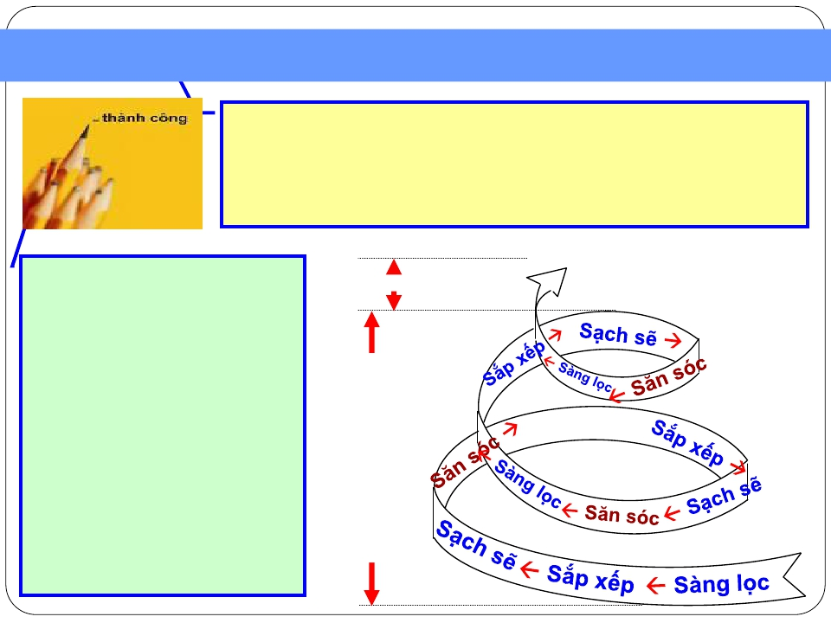
Thực hành S5 – Sẵn sàng – Shitsuke
Tạo thành nề nếp, thói quen,
tự nguyện, tự giác thực hiện và duy trì 3S:
Sàng lọc – Sắp xếp – Sạch sẽ
Phương pháp thực hiện
• Thực hiện liên tục sẽ
tạo thành thói quen
• Học tập & chia sẻ kinh
nghiệm thành công
• Xây dựng hệ thống
Visual Control System
– Kiểm soát bằng mắt
– Nhìn là biết ngay.
Mục tiêu của 5S
Lặp đi
lặp lại
liên
tục
các
công
cụ
5S
Sẵn sàng
Sàng lọc →

Slide 39
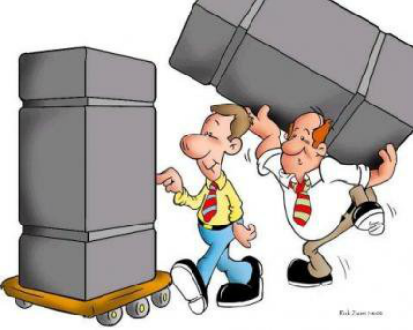
KẾ HOẠCH THỰC HIỆN
Lập Ban 5S
Chọn khu vực
Phân công trách nhiệm
Khảo sát, chụp ảnh hiện trường
Chọn địa điểm chứa vật loại bỏ
Gắn thẻ
Quyết định giữ hoặc loại bỏ
Thực hiện liên tục 5S
Đánh giá

Slide 40
KINH NGHIỆM THÀNH CÔNG
1. Sự cam kết và làm gương của lãnh đạo →
Lãnh đạo Khoa/Phòng phải luôn đi đầu và thể hiện cam kết bằng chính hành động của mình
“ĐIỀU KIỆN QUYẾT ĐỊNH THÀNH CÔNG”

Slide 41
KINH NGHIỆM THÀNH CÔNG
2. Sự tự giác tham gia của mọi người:
→ Mọi CBNV nhận thức rõ lợi ích của 5S là: “5S CHO CHÍNH MÌNH” từ đó tự nguyện, tự giác thực hiện.
“ĐIỀU KIỆN ĐẢM BẢO THÀNH CÔNG BỀN VỮNG”

Slide 42
KINH NGHIỆM THÀNH CÔNG
3. Việc xác định, phân công trách nhiệm cụ thể, rõ ràng cho từng CBNV trong quá trình thực hiện và duy trì 5S tại các khu vực chung và khu vực làm việc của Khoa/Phòng
→ Khen thưởng, kỷ luật chính xác, kịp thời

Slide 43
KINH NGHIỆM THÀNH CÔNG
4. Trưởng Khoa/Phòng tăng cường công tác đào tạo, huấn luyện đối với nhân viên mới.
Mọi người thường xuyên học tập, chia sẻ kinh nghiệm thực hành tốt 5S với các đơn vị, bộ phận khác trong khoa, phòng/ bệnh viện.
→ Mọi người biết việc đúng phải làm, và biết cách làm đúng việc.

Slide 44
KINH NGHIỆM THÀNH CÔNG
5. Ban 5S tiếp tục duy trì hoạt động kiểm tra hiện trường hàng ngày:
Giám sát, đôn đốc, hướng dẫn, chia sẻ kinh nghiệm thực hành tốt 5S với tất cả các nhân viên.
→ Các Khoa/Phòng được quan tâm, chăm sóc và hỗ trợ nguồn lực kịp thời.
44

Slide 45
Nguyên tắc thực hành 5S
Vai trò của lãnh đạo
Học hỏi và cải tiến liên tục
Sự tham gia của mọi người
Kiểm soát trực quan
Làm việc theo nhóm

Slide 46
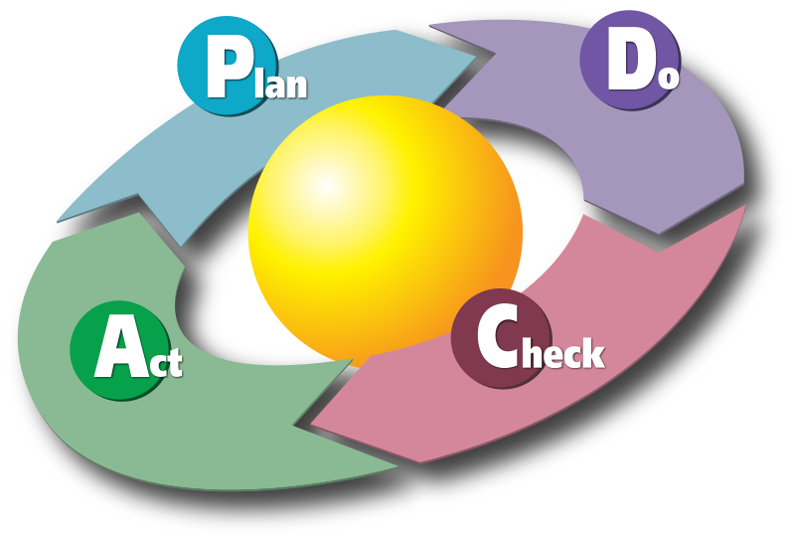
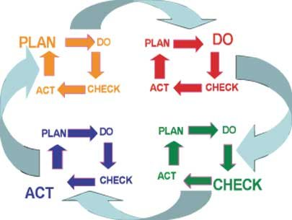
CHU TRÌNH CHẤT LƯỢNG
Các bước trong chu trình PDCA
P – Lập KH
D – Thực hiện
C – Kiểm tra
A – Hành động
Prof. Edwards Deming (1900 – 1993)

Slide 47
Kết luận
Lãng phí là
Bất kì việc gì không tạo ra giá trị theo quan điểm của khách hàng
5S là viết tắt của
Sàng lọc – Sắp xếp – Sạch sẽ - Săn sóc – Sẵn sàng
Mục tiêu của 5S và quản lý trực quan
loại bỏ lãng phí
Cách thực hiện 5S
PDCA: Lập kế hoạch – thực hiện – kiểm tra – hiệu chỉnh

